Slide 1
RD_FCC Pisa

Slide 2
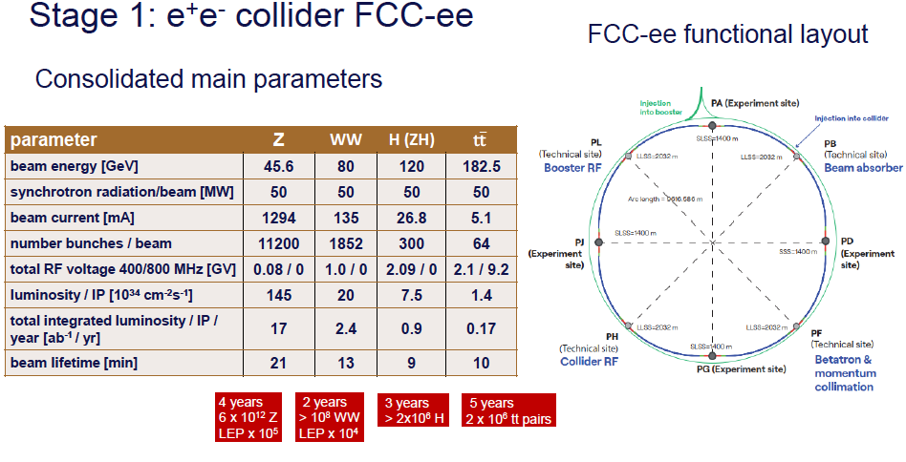
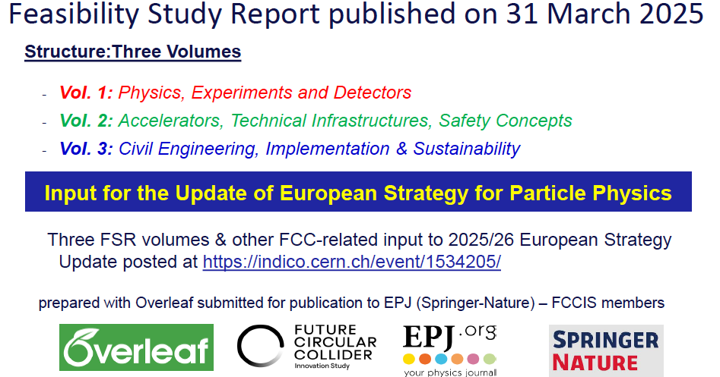
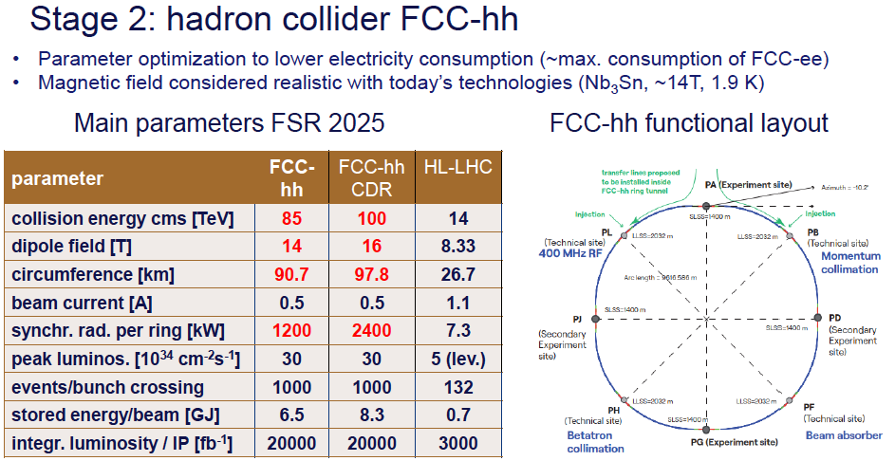
FCC Week 2025
https://indico.cern.ch/event/1408515/
  Più di 600 partecipanti

Slide 3
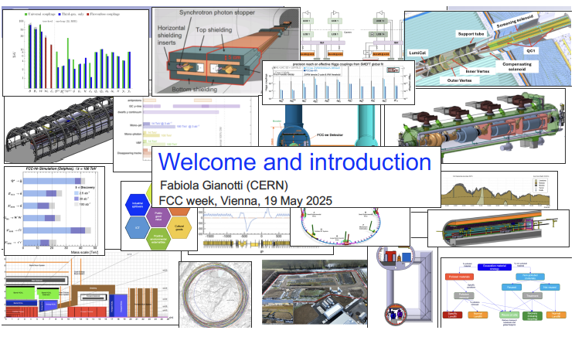
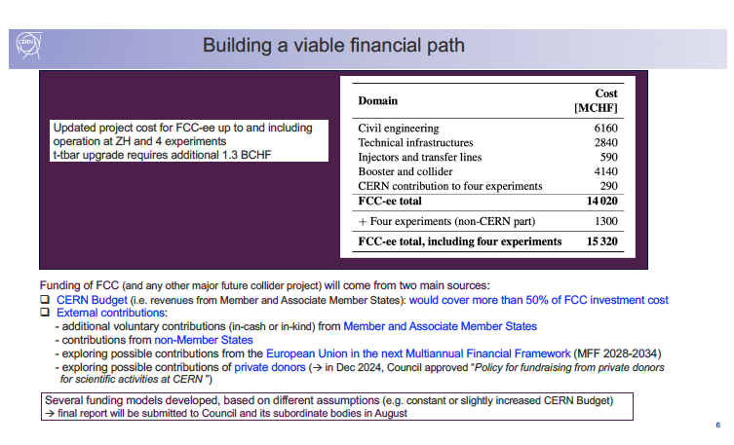
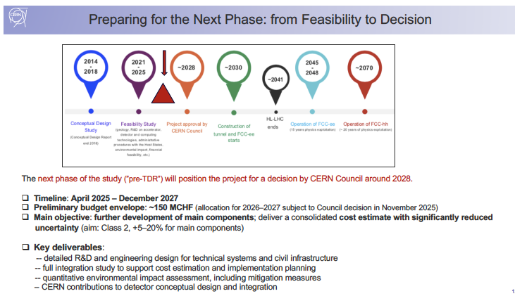

Slide 4
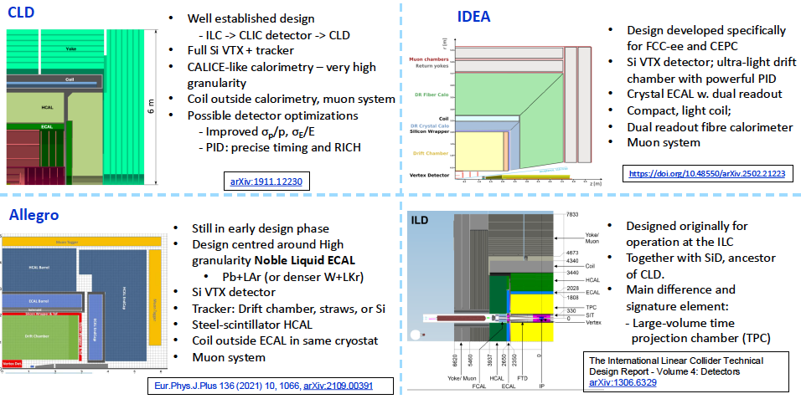
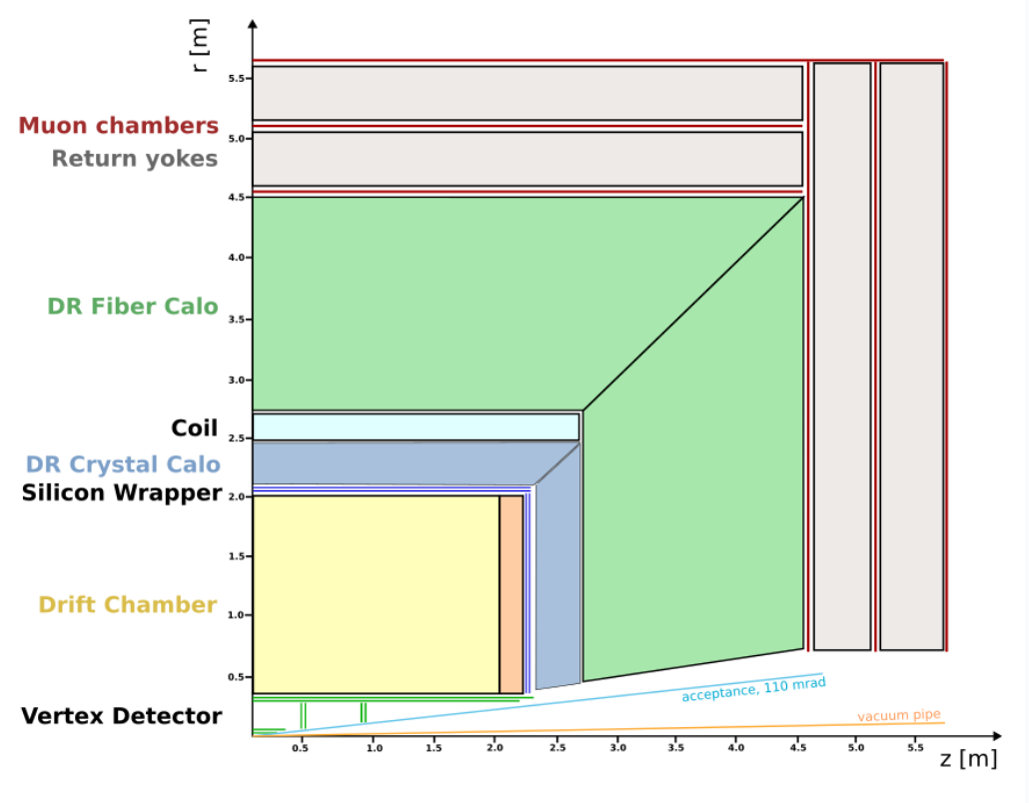
FCC-ee Detector Concepts

Slide 5
Attività in corso a Pisa
IDEA
  Vertex detector (Gherardo)
  Drift-chamber (Marco) ← New
  DR HCAL (Franco)
ALLEGRO
  TileCal HCAL (Martina) ← New
Fisica
  Tau (Alberto)
  EW (Paolo)

Slide 6
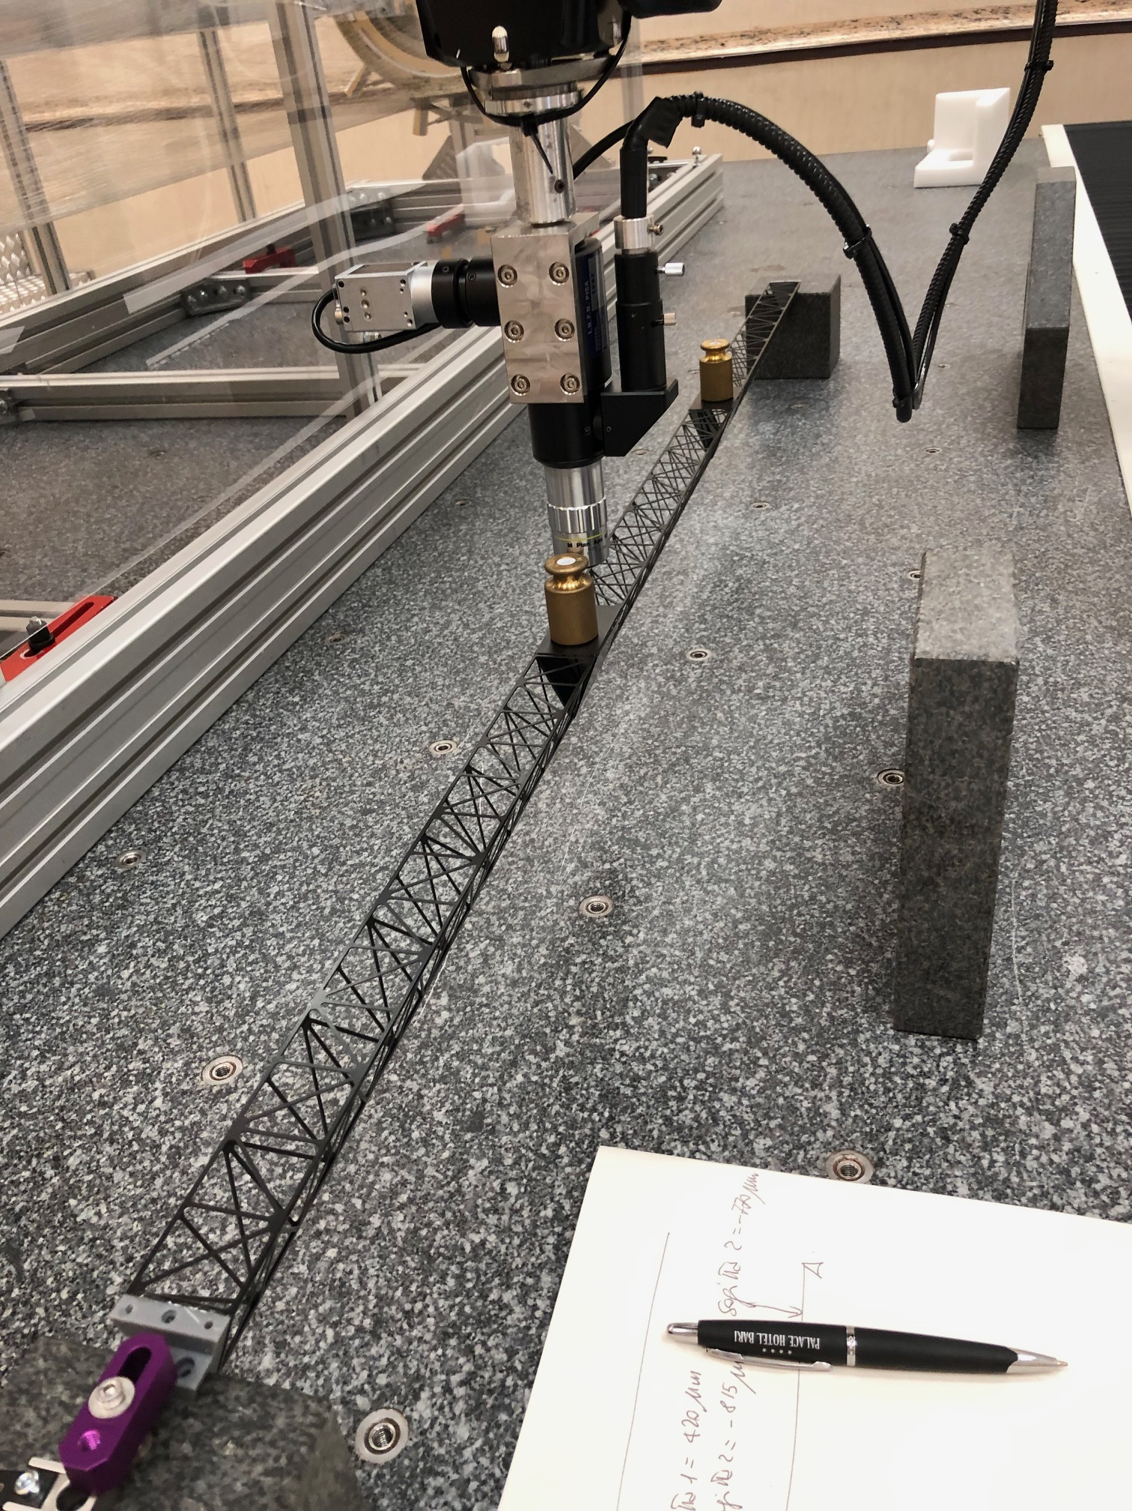
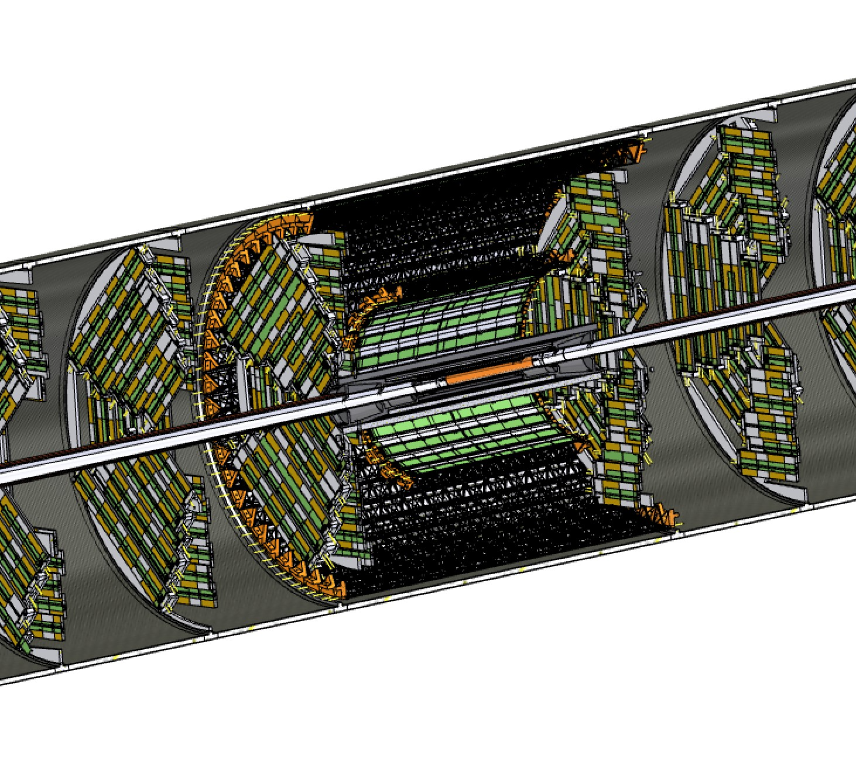
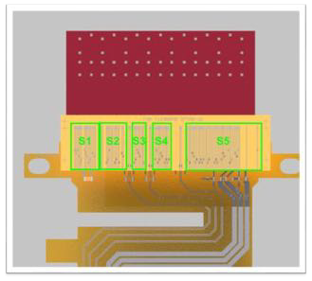
…
Partecipazione al mock up della regione di interazione
R&D su microchannel cooling tiles per raffreddamento dell’elettronica dei calorimetri e Si-Wrapper in collaborazione con FBK (attività in DRD8)
R&D sui circuiti flex per il vertex con FBK (assieme a Milano) DRD3

Slide 7
Anagrafica (da confermare)
cognome | nome | profilo | perc
Ammirabile | Gherardo | Assegno di Ricerca | 100%
Azzurri | Paolo | Primo Ricercatore | 5%
Beccherle | Roberto | Primo Tecnologo | 10%
Bedeschi | Franco | Associazione Senior | 20%
Bettarini | Stefano | Incarico di Ricerca scientifica | 10%
Buttazzo | Dario | Primo Ricercatore | 10%
Casarosa | Giulia | Incarico di Ricerca scientifica | 10%
Cavasinni | Vincenzo | Affiliato | *
Cervelli | Franco | Affiliato | *
Chiarelli | Giorgio | Dirigente di Ricerca | 10%
Ciocci | Maria Agnese | Incarico di Ricerca scientifica | 10%
Corona | Luigi | Assegno di Ricerca | 10%
Forti | Francesco | Incarico di Ricerca scientifica | 10%
Francavilla | Paolo | Primo Ricercatore | 10%
Leone | Sandra | Primo Ricercatore | 10%
Ligabue | Franco | Incarico di Ricerca scientifica | 10%
Lusiani | Alberto | Incarico di Ricerca scientifica | 10%
Messineo | Alberto | Incarico di Ricerca scientifica | 10%
Palla | Fabrizio | Dirigente di Ricerca | 20%
Punzi | Giovanni | Incarico di Ricerca scientifica | 10%
Rizzo | Giuliana | Incarico di Ricerca scientifica | 10%
Scuri | Fabrizio | Associazione Senior | 10%
Tenchini | Roberto | Dirigente di Ricerca | 10%
Tonelli | Guido Emilio | Affiliato | *
Trincherini | Enrico | Incarico di Ricerca scientifica | 10%
Verducci | Monica | Incarico di Ricerca scientifica | 20%

